Slide 1

Teoría de la racionalidad limitada
¿Por qué realizar modelos en RR. II?
Porqué es posible la cooperación
Edwin Alexander Bazán Chávez

Slide 2

¿Por qué modelar ?
Ecuaciones
Valores y creencias
Actores, Posiciones e Intereses
Reglas y Organizaciones

Slide 3

Ecuaciones (racionalidad matemática )
La teoría de juegos es una rama de la matemática aplicada que estudia las interacciones estratégicas entre individuos en situaciones con incentivos estructurados.
Usos:
Economía → determinar la decisión óptima de un individuo, considerando las elecciones de otros participantes en un juego
Psicología → analiza el comportamiento estratégico de los individuos en situaciones de decisión, ayudando a comprender la dinámica de la cooperación y el conflicto

Slide 4




¿Cuáles juegos pueden generar la explicación de la cooperación?
Juego del Dilema del Prisionero
Describe cómo los países enfrentan incentivos contradictorios: colaborar para obtener beneficios comunes (paz, prosperidad económica) o actuar de manera egoísta para maximizar beneficios individuales a corto plazo. La cooperación dentro de la UE puede interpretarse como superar un dilema del prisionero repetido.
Juego de Bienes Públicos
Representa la provisión de bienes públicos como la estabilidad económica, la seguridad colectiva o el libre comercio. Los estados enfrentan incentivos para "hacer free-riding"
Juego del Stag Hunt
Explora situaciones en las que la cooperación (cazar un ciervo) produce mejores resultados, pero requiere confianza entre los participantes. En el caso de la UE, esto puede interpretarse como la creación de instituciones que fortalecen la confianza mutua.
Juegos de Coordinación:
Explican la necesidad de alinear políticas económicas, monetarias y comerciales para evitar conflictos y maximizar beneficios mutuos. Ejemplo: la adopción del euro como moneda común.

Slide 5
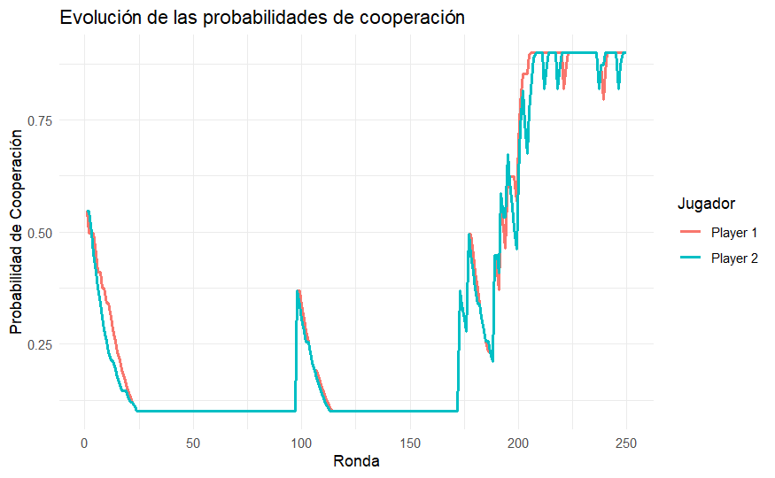
Juego del dilema del prisionero
Conclusiones
Incentivos
Conocimiento de los juegos
Juego reiterativo

Slide 6
Características de las instituciones
T1
T2
T3
T4
Jul
Ago
Sep
Oct
Nov
Dic
Ene
Feb
Mar
Abr
Mayo
Jun
Brindarles a los jugadores un conocimiento
Tener incentivos y castigos para la cooperación
Tiene que ser un juego reiterativo
Normas y leyes

Slide 7

Pandemia y los Estados
Explicación te la formación de Cooperación

Slide 8

Fallos de la OMC
Los jugadores no sabían del problema
Salida de jugadores
Cuestionan el orden y las decisiones
Tienden a la no cooperación
Aumentar la satisfacción del cliente en un 2 %
Mantener el crecimiento
Diversificar la inversión en el sector 2
Iniciativa de asociación con organizaciones de terceros

